Slide 1
ASESMEN NASIONAL
SEPTEMBER 2021
PUSAT ASESMEN PENDIDIKAN

Slide 2
ASESMEN NASIONAL
AN
Asesmen Nasional dirancang untuk memantau dan mengevaluasi sistem pendidikan dasar dan menengah, sedangkan prestasi siswa dievaluasi oleh pendidik dan satuan pendidikan
Elemen kebijakan Asesmen Nasional
Hasil dan/atau dampak yang diharapkan
AN dilaksanakan di semua sekolah/madrasah dan satuan pendidikan program pendidikan kesetaraan.
AN dilaksanakan setiap tahun dan dilaporkan pada setiap sekolah/madrasah dan pemda.
AN 2021 digunakan sebagai baseline, tanpa konsekuensi pada guru, sekolah, dan pemda.
Evaluasi kinerja tidak hanya berdasarkan skor rerata tapi juga perubahan skor atau trend dari satu tahun ke tahun berikutnya.
AN hanya diikuti sebagian (sampel) murid yang dipilih secara acak dari kelas 5, 8, dan 11 di setiap sekolah/madrasah.
Pemetaan dan potret mutu SD/MI, SMP/MTS, SMA/K/MA dan satuan pendidikan program kesetaraan di semua daerah
Kinerja sistem terpantau secara berkala dan digunakan untuk evaluasi diri.
Mengurangi kecemasan pemangku kepentingan dan menghilangkan tekanan untuk curang.
Evaluasi kinerja diyakini lebih adil karena memperhitungkan posisi awal beragam dan mendorong orientasi perbaikan, bukan perbandingan antarsekolah/daerah.
AN bukan evaluasi individu murid, hasil AN dapat ditindaklanjuti oleh sekolah, tidak menambah beban murid kelas 6, 9 dan 12.
PP no 57/2021 tentang Standar Nasional Pendidikan Pasal 46 (3): Evaluasi sebagaimana dimaksud pada ayat (1) dilaksanakan dalam bentuk:
asesmen nasional; dan
analisis data Satuan Pendidikan, pendidik, tenaga kependidikan,dan Pemerintah Daerah.
Permendikbudristek no 17/2021 tentang Asesmen Nasional
Asesmen Nasional memotret kualitas input, proses, dan hasil belajar yang mencerminkan kinerja sekolah sebagai umpan balik berkala bagi manajemen sekolah, dinas pendidikan, Kemenag, Kemendikbud

Slide 3
AN menghasilkan potret komprehensif yang berguna bagi satuan pendidikan dan Pemda untuk melakukan evaluasi diri dan perencanaan perbaikan mutu pendidikan.
AN
ASESMEN NASIONAL
Instrumen Asesmen Nasional:
Asesmen Kompetensi Minimum (AKM), mengukur hasil belajar kognitif peserta didik dalam literasi membaca dan numerasi.
Survei Karakter, mengukur mengukur hasil belajar nonkognitif peserta didik berupa sikap, kebiasaan, nilai-nilai (values) pada enam aspek Profil Pelajar Pancasila, yaitu beriman, bertakwa kepada Tuhan Yang Maha Esa dan berakhlak mulia; bernalar kritis; mandiri; kreatif; bergotong royong; dan berkebinekaan global.
Survei Lingkungan Belajar, mengukur kualitas lingkungan belajar pada satuan pendidikan yang berupa iklim keamanan, iklim inklusivitas dan kebinekaan, dan kualitas pembelajaran pada satuan pendidikan
Asesmen Nasional dilaksanakan pada:
satuan pendidikan jenjang dasar dan menengah pada jalur formal
Program pendidikan kesetaraan jenjang dasar dan menengah pada jalur nonformal.
Asesmen Nasional dilaksanakan dengan menggunakan komputer secara daring dan semidaring sebagai media untuk menampilkan dan menjawab soal.
Asesmen Nasional mendorong guru untuk mengembangkan kompetensi kognitif yang mendasar sekaligus karakter murid secara utuh
AN 2021 diselenggarakan per jenjang secara bertahap dan hasilnya dilaporkan sebagai input untuk evaluasi diri dan perencanaan satuan pendidikan dan pemda.

Slide 4
Beda UN dan AN
Ujian Nasional
Asesmen Nasional
Menilai hasil belajar peserta didik pada akhir jenjang
Mengukur capaian individual peserta didik
Peserta seluruh peserta didik kelas 9, 12
Laporan individul peserta (SHUN)
Mengevaluasi kualitas pendidikan
Memotret input, proses, dan hasil belajar pada satuan pendidikan
Peserta meliputi siswa ( sampel kelas 5, 8, 11), guru dan kepala sekolah
Laporan satuan pendidikan

Slide 5
Perbedaan soal UN dan AKM pada AN
Aspek | UN | AKM
Format soal | PG dan isian singkat | PG, PG kompleks, Menjodohkan, Isian singkat, dan Uraian
Komposisi | Pengetahuan 40%, aplikasi 40%, penalaran 20% | Pengetahuan 20%, aplikasi 50%, penalaran 30%
Konteks | 50% soal UN tidak menggunakan konteks | Semua soal diberikan konteks (personal, sosial budaya, sains)
Teks untuk Stimulus Soal | Panjang 2-3 paragraf (100 kata), sedikit ilustrasi. Hanya 1 teks untuk menjawab satu soal | Panjang bergradasi sesuai kelas. Di kelas 11 panjang teks sampai 700 kata. Teks disertai ilustrasi dan infografis, terdapat soal-soal yang memerlukan pemahaman multiteks
Format Jawaban | Semua jawaban tunggal | Disediakan soal dengan jawaban terbuka

Slide 6
SATUAN PENDIDIKAN
Lingkup Satuan Pendidikan Peserta Asesmen Nasional
AN diikuti oleh Satuan Pendidikan, Satuan Pendidikan Kerjasama (SPK), Sekolah Indonesia Luar Negeri (SILN) serta Program Pendidikan Kesetaraan di luar negeri yang terdaftar dalam Dapodik atau EMIS dan memiliki Nomor Pokok Sekolah Nasional (NPSN) yang valid.
Satuan Pendidikan yang melaksanakan Asesmen Nasional pada tahun 2021 mencakup semua Satuan Pendidikan pada wilayah yang diperbolehkan melaksanakan pembelajaran tatap muka (PTM) terbatas berdasarkan penetapan pemerintah, pada periode waktu gladi bersih dan pelaksanaan AN sesuai dengan jadwal pelaksanaan AN sebagaimana dimaksud POS AN.
Satuan Pendidikan pada wilayah yang tidak diperbolehkan melaksanakan PTM terbatas sehingga tidak melaksanakan AN tahun 2021 mengikuti pelaksanaan AN pada rentang waktu bulan Februari – April tahun 2022.

Slide 7
AN
KEPESERTAAN
Satuan Pendidikan
SD/MI/SDTK/AWP
SDLB
Paket A/Ula
Peserta Asesmen Nasional terdiri atas:
Seluruh Kepala Satuan Pendidikan
Seluruh Guru/Pendidik
Peserta Didik.
Peserta didik dari satuan pendidikan dipilih secara acak mewakili satuan pendidikan dengan metode yang ditetapkan oleh kementerian.
SMP/MTs/SMPTK/MWP
SMPLB
Paket B/Wustha
SMA/MA/SMAK/SMTK/UWP
SMK/MAK
SMALB
Paket C/Ulya
Jenjang Pendidikan | Peserta
SD/MI/SDLB sederajat | Kelas 5 (maksimal 30 siswa)
SMP/MTs/SMPLB sederajat | Kelas 8 (maksimal 45 siswa)
SMA/MA/SMALB sederajat | Kelas 11 (maksimal 45 siswa)
SMK/MAK | Kelas 11 (maksimal 45 siswa)
Catatan:
Tambahan 5 siswa cadangan
AN diikuti oleh siswa berkebutuhan khusus di sekolah inklusi yang mampu mengerjakan asesmen secara mandiri

Slide 8



Kepesertaan –Kepala Satuan Pendidikan dan Pendidik
Kepala satuan pendidikan dan semua pendidik yang terdaftar di Dapodik/EMIS dan mengajar di satuan pendidikan tersebut menjadi peserta dalam Survey Lingkungan Belajar.
Pendidik yang mengajar di lebih dari satu satuan Pendidikan mengisi Survei Lingkungan Belajar di setiap satuan pendidikan yang diajar.
Kepala sekolah yang memimpin lebih dari satu satuan pendidikan mengisi Survei Lingkungan Belajar di setiap satuan pendidikan yang dipimpin.
Mengajar di sekolah I
Pendidik A akan mengerjakan survei lingkungan belajar untuk sekolah I dan sekolah II
PENDIDIK A
Mengajar di sekolah II

Slide 9
PELAKSANAAN
Daerah perlu mapping kesiapan pelaksanaan Asesmen Nasional serta perlu mengupayakan ketersediaan infrastruktur yang dibutuhkan.
Moda Pelaksanaan
Berbasis Komputer
Berbagi sarana prasarana/resource sharing dalam pelaksanaan AN
Mekanisme Pelaksanaan dan Pengawasan
Panitia daerah mengkoordinir tempat pelaksanaan AN terutama yang menumpang
Dalam satu hari dapat dilaksanakan 2 sesi (masing-masing sesi maksimal 2 jam)
Dilaksanakan dalam 2 jadwal (empat hari berturut-turut)
Pelaksanaan pada peserta didik diawasi seperti dalam keadaan ujian
Pengawas asesmen bukan dari asal sekolah pelaksana (pengawas silang bisa dari jenjang yang sama atau lintas jenjang)
Pengawasan diatur oleh dinas pendidikan sesuai kewenangan.
Seluruh satuan pendidikan dapat menjadi tempat penyelenggaraan asesmen nasional tanpa mempertimbangkan status akreditasi.
Pelaksanaan survei lingkungan belajar pada kepala satuan pendidikan dan guru/pendidik dilakukan mandiri tanpa pengawasan – baik saat jam pelaksanaan AN atau di luar jam pelaksanaan – sesuai kurun waktu pelaksanaan AN

Slide 10
PELAKSANAAN
Pergantian peserta sampel
Peserta cadangan dapat menggantikan peserta utama apabila peserta utama berhalangan hadir dengan alasan yang sudah diketahui sebelum hari pelaksanaan.
Peserta cadangan mengikuti asesmen secara penuh, mulai dari awal. Tidak dapat menggantikan pada sebagian asesmen.
Susulan dan Penjadwalan ulang
Tidak ada asesmen susulan bagi peserta yang berhalangan hadir baik di seluruh sesi maupun sebagian sesi
Bila asesmen nasional di satuan pendidikan tidak dapat dilaksanakan karena adanya keadaan di luar kendali seperti listrik padam, bencana alam, dapat dilakukan penjadwalan ulang.

Slide 11
Komponen AKM
Literasi Membaca
Konten
Teks Informasi
Teks Sastra
Proses kognitif
Menemukan infomasi
Interpretasi dan integrasi
Evaluasi dan Refleksi
Konteks
Personal
Sosial budaya
Saintifik
Numerasi
Konten
Bilangan
Pengukuran dan Geometri
Data dan Ketidakpastian
Aljabar
Proses kognitif
Pemahaman
Aplikasi
Penalaran
Konteks
Personal
Sosial Budaya
Saintifik

Slide 12
INSTRUMEN ASESMEN KOMPETENSI MUNIMUM
STIMULUS
BENTUK SOAL
Soal-soal AKM didesain menggunakan
Stimulus dengan konteks yang beragam,
dengan elaborasi tabel, grafik, ilustrasi
terutama untuk jenis stimulus multiple items
dengan ilustrasi yang kontekstual dan
informatif.
Soal-soal AKM disajikan ke dalam berbagai
macam bentuk soal, antara lain:
Pilihan Ganda
Pilihan Ganda
Kompleks*
Stimulus soal AKM memiliki unsur sebagai berikut:
?
!
Edukatif
Menarik
Menjodohkan
Isian/Jawaban
Singkat
Essay/Uraian
Inspiratif
Keterbaruan
*Pilihan ganda kompleks terdiri dari pilihan dengan jawaban benar
lebih dari satu, pernyataan Benar-Salah, Ya-Tidak,
Berubah-Tidak Berubah, dan lain-lain.

Slide 13
Jadwal Pelaksanaan AN 2021 (Sept – Nov). Jadwal baru
Pelaksanaan AN | AGT |  | SEPTEMBER |  |  |  |  | OKTOBER |  |  |  | NOVEMBER |  |  |  | DES
 | III 16-22 | IV 23-29 | I 30-5 | II 6-12 | III 13-19 | IV 20-26 | V 27-3 | I 4-10 | II 11-17 | III 18-24 | IV 25-31 | I 1-7 | II 8-14 | III 15-21 | IV 22-28 | I 29-5
SMK |  | 23-26 | 30-2 | 6-9 | 13-16 | 20-23
Paket C |  | 23-26 | 30-2 | 6-9 | 13-16 | 20-23
SMA |  | 23-26 | 30-2 | 6-9 | 13-16 |  | 27-30
SMP |  | 23-26 | 30-2 | 6-9 | 13-16 |  |  | 4-7
Paket B |  | 23-26 | 30-2 | 6-9 | 13-16 |  |  | 4-7
SD |  | 23-26 | 30-2 |  |  |  |  |  |  | 18,19, 21,22 | 25-28 | 1-4 | 8-11 | 15-18
Paket A |  | 23-26 | 30-2 |  |  |  |  |  |  | 18,19, 21,22 | 25-28 | 1-4 | 8-11 | 15-18
Keterangan:
 | : Simulasi untuk Pelaksanaan ANBK (Semua jenjang) |  | : Simulasi untuk Pelaksanan ANBK (SD, Paket A)
 | : Gladi Bersih untuk Pelaksanan ANBK (SMK, SMA, Paket C, SMP, Paket B) |  | : Gladi Bersih untuk Pelaksanan ANBK (SD, Paket A)
 | : Pelaksanaan ANBK

Slide 14
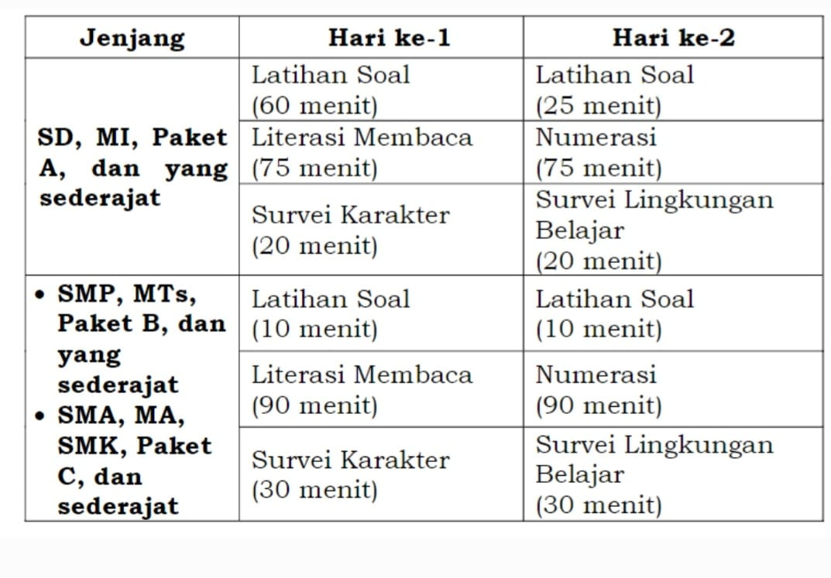

Slide 15
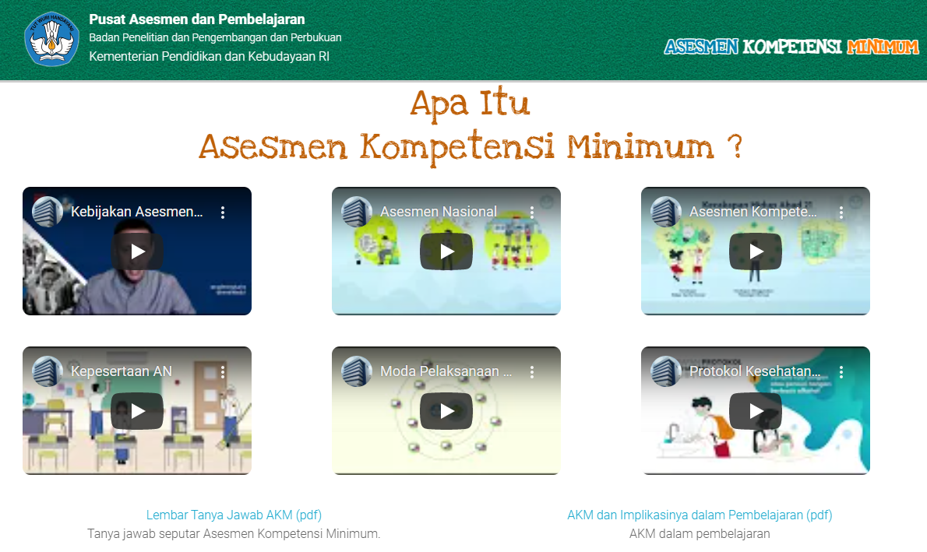
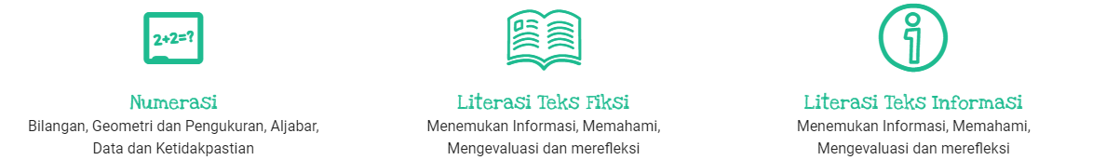
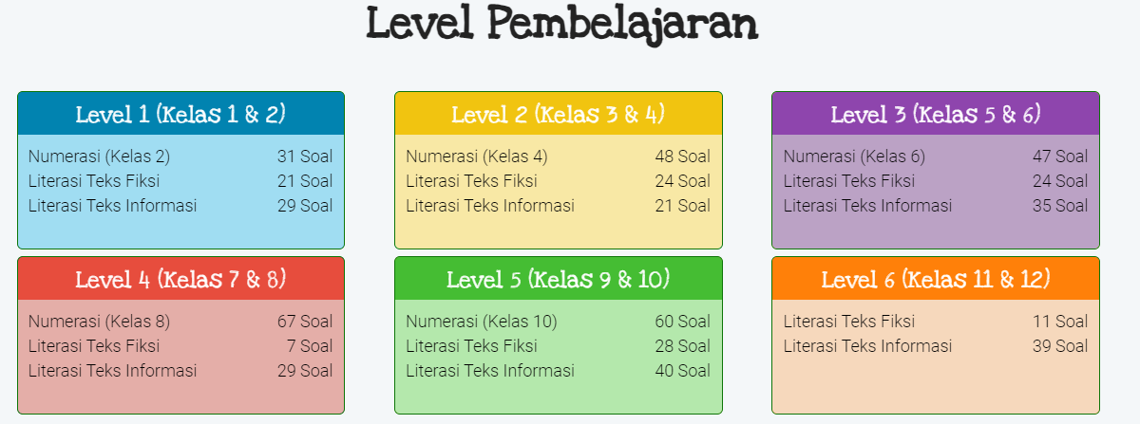
http://pusmenjar.kemdikbud.go.id/AN
Penjelasan umum mengenai Asesmen Nasional dan AKM
Lebih dari 500 soal AKM untuk public agar memiliki pemahaman mengenai hal yang diukur dalam AKM (beragam jenjang, beragam format soal serta beragam konteks)
Buku tanya jawab AKM
Buku saku implikasi literasi membaca dan numerasi dalam pembelajaran lintas mata pelajaran
Video panduan sampel cadangan serta responden guru dan kepala sekolah pada survei lingkungan belajar
Video infrastruktur pendukung implementasi asesmen nasional baik daring maupun semi daring
Video protokol Kesehatan pelaksanaan asesmen nasional
Menu Ayo Coba AKM
  Diperuntukkan bagi murid
  Murid mencoba 1 set soal literasi membaca dan numerasi sesuai jenjangnya
  Setiap set soal akan terdiri dari 5 format butir soal (PG, PG kompleks, menjodohkan, isian singkat, uraian) dengan 1 stimulus masalah
  Di bagian akhir murid akan mendapatkan tabel yang menyandingkan jawabannya dengan kunci jawaban

Slide 16






Pemerintah Menyediakan AKM Kelas untuk Membantu Guru
Melakukan Diagnosa di Level Individu Murid
AKM Nasional tidak melaporkan di tingkat individu murid. Diagnosa hasil belajar setiap murid dapat didiagnosa oleh guru menggunakan AKM Kelas.
Hasil AKM Kelas digunakan untuk merancang pembelajaran yang menyesuaikan tingkat kompetensi murid (teaching at the right level)
AKM Kelas bebas diakses oleh guru di semua sekolah
AKM Nasional
AKM Kelas
Berfungsi untuk mengevaluasi kualitas sistem pendidikan
Fungsi formatif untuk memahami hasil belajar individu peserta didik
Sampel peserta didik kelas 5, 8, dan 11 ditentukan oleh Kemdikbud
Peserta didik kelas 2-12 sesuai kebutuhan diagnosa guru
Pelaksanaan terstandar oleh Pusat
Pelaksanaan oleh guru di kelas

Slide 17
Level kognitif semakin tinggi,
Membuat keputusan yang lebih kompleks
Badu menggunakan kalkulator miliknya untuk menjumlahkan angka 50 + 25. Tetapi tombol 5 pada kalkulator Badu rusak, bilangan apa sajakah yang dapat digunakan Badu untuk memproleh hasil yang sama dengan 50+25?
Badu menggunakan kalkulator miliknya untuk menjumlahkan angka 50 + 25. Tetapi tombol 5 pada kalkulator Badu rusak. Badu bermaksud meminjam kalkulator Ali. Ali mengatakan bahwa Badu tetap dapat menggunakan kalkulator rusak miliknya.
Apakah Ali benar?
Jelaskan alasanmu!
Ali menggunakan kalkulator untuk menjumlahkan 50+25, namun ia salah memencet angka 25 menjadi 35. Apakah yang harus dilakukan untuk mendapatkan hasil penjumlahan yang seharusnya?
50+25 =….
Petani A memanen 50 butir jeruk sedangkan petani B memanen 25 butir jeruk. Berapakah jumlah seluruh jeruk yang dipanen?

Slide 18
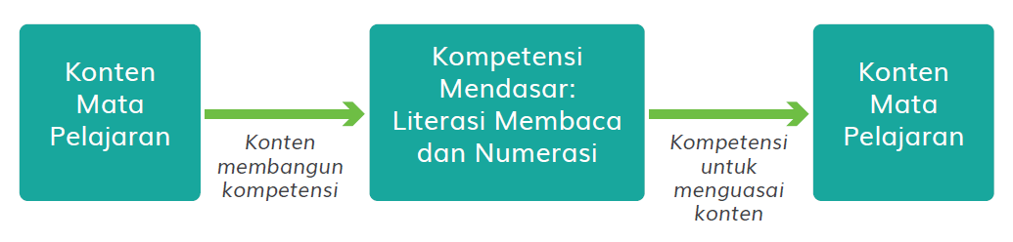
Learning to Read → Reading to Learn

Slide 19
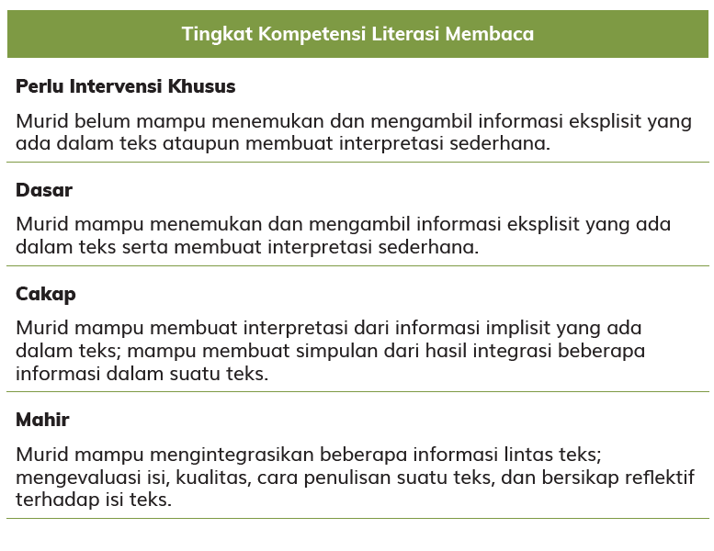
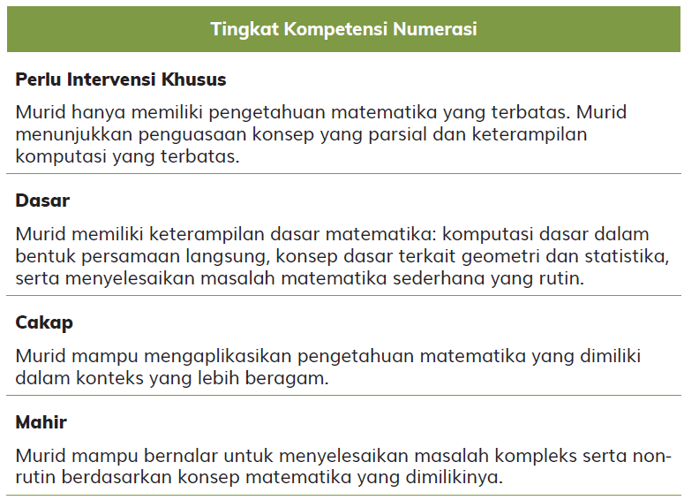
Mengajar Sesuai Tingkat Kompetensi (Teaching at The Right Level)

Slide 20
Contoh Membangun Kompetensi Literasi Membaca
Pelajaran Sejarah
Membuat laporan sederhana dari berbagai informasi media tentang peristiwa sekitar proklamasi dan peran tokohnya. Guru memberikan beberapa cuplikan peristiwa tersebut
Murid di tingkat Perlu Intervensi Khusus masih kesulitan untuk memahami informasi tentang peristiwa – peristiwa penting sekitar proklamasi dan peran tokohnya secara utuh. Murid diasah kemampuan literasi membacanya. Membuat rincian sederhana mengenai peristiwa sekitar proklamasi dan tokohnya.
Murid di tingkat Cakap sudah memahami informasi tentang peristiwa – peristiwa penting sekitar proklamasi dan peran tokohnya secara komprehensif. Murid pada tingkat ini dapat diberikan kebebasan untuk mencari informasi dari media yang lain dan membuat rangkuman yang berisi perbandingan hasil pencarian sendiri dan informasi yang diperoleh dari guru.
Murid di tingkat Dasar sudah mampu memahami informasi tentang peristiwa – peristiwa penting sekitar proklamasi dan peran tokohnya secara utuh, namun belum memiliki pemahaman yang komprehensif. Murid pada tingkat ini dapat ditugasi memberikan penanda bagian penting dari peristiwa proklamasi yang dianggap penting beserta tokohnya.
Murid di tingkat Mahir sudah mengevaluasi dan merefleksikan berbagai informasi dari guru tentang peristiwa – peristiwa penting sekitar proklamasi dan peran tokohnya. Murid pada tingkat ini selain diberikan kebebasan untuk mencari informasi dari media yang lain dan membandingkannya serta kemudian memutuskan informasi-informasi yang penting dan peran tokohnya. Hasil tersebut dibuat laporan sederhana disertai alasan pengambilan keputusan dalam menentukan informasi yang digunakan.

Slide 21
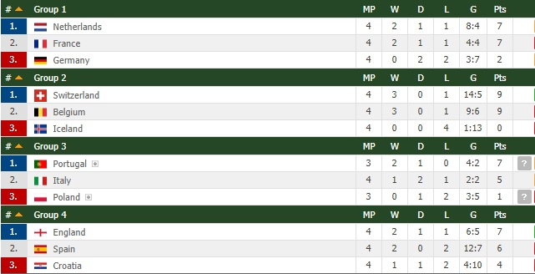
Contoh Membangun Kompetensi Numerasi
Guru olah raga memberikan teks mengenai aturan penentuan pemenang
Murid di tingkat Perlu Intervensi Khusus diberikan beberapa contoh hasil pertandingan yang lengkap. Murid diminta menjabarkan nilai setriap tim dalam satu grup dan menentukan pemenangnya
Murid di tingkat Cakap diberikan hasil pertandingan dua grup yang rumpang serta kondisi pertandingan babak selanjutnya. Murid diminta menjabarkan kemungkinan hasil pertandingan yang rumpang
Murid di tingkat Dasar diberikan contoh hasil pertandingan satu grup yang rumpang dan kondisi pemenang. Murid diminta menjabarkan kemungkinan hasil pertandingan yang rumpang tersebut
Murid di tingkat Mahir diminta mengestimasi kemungkinan pemenang di babak selanjutnya berdasarkan hasil pertandingan empat grup di babak sebelumnya.
Asesmen Nasional
21

Slide 22
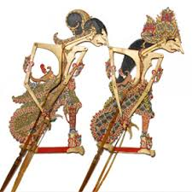
Contoh Strategi Menguasai Konten berdasarkan Tingkat Literasi Membaca
Disajikan bacaan tentang berisi materi baru perkembangan Islam di Indonesia, peran budaya lokal dan peninggalan sejarah Islam dalam berbagai bidang.
Murid di tingkat Perlu Intervensi Khusus belum mampu memahami isi bacaan, murid hanya mampu membuat intepretasi sederhana. Guru tidak cukup bertumpu pada materi bacaan tersebut, Murid perlu diberi bahan belajar lain secara audio. Visual, dan pendampingan khusus.
Murid di tingkat Cakap mampu memahami dengan baik mengenai sejarah perkembangan Islam di Indonesia, namun belum mampu merefleksi. Murid dapat diberikan pembelajaran identifikasi kondisi lingkungan murid, mengaitkannya dengan peran budaya lokal/media dalam perkembangan Islam di Indonesia
Murid di tingkat Dasar sudah mampu mengambil informasi dari teks, namun tidak memahami secara utuh isi topik sejarah perkembangan Islam di Indonesia. Murid dapat diberikan sumber belajar pendamping dalam bentuk catatan singkat atau simpulan untuk pemahaman utuh.
Murid di tingkat Mahir mampu memahami isi bacaan dan mampu merefleksikan peran budaya lokal/media dalam sejarah perkembangan Islam di Indonesia dari teks yang diberikan guru. Guru dapat melakukan pembelajaran berupa pemanfaatan budaya local/media dalam menunjang perkembangan jaman
Asesmen Nasional

Slide 23
Contoh Strategi Menguasai Konten Berdasarkan Tingkat Numerasi
Guru Fisika melakukan aktifitas percobaan dan murid akan melakukan pencatatan data, penyajian data, melakukan interpretasi serta menarik kesimpulan hasil percobaan
Murid di tingkat Perlu intervensi Khusus memiliki penguasaan konsep matematika minimal. Murid ini perlu didampingi mulai dari pencatatan data dan dilakukan diskusi untuk memvalidasi hasil pencatatan data. Validasi ini dapat dilakukan dalam bentuk diskusi dengan teman yang kompetensi numerasinya baik ataupun mahir.
Murid di tingkat Cakap sudah memahami konsep dan mampu menerapkan konsepnya, namun perlu diasah kemampuan bernalarnya untuk mengetahui adanya kesalahan pada data atau anomaly data. Murid selain menginterpretasi data hasil catatannya diminta pula membandingkan datanya dengan data kelompok lainnya kemudian membuat simpulan umum hasil penelitian dalam satu kelas. Murid dibimbing dalam menjustifikasi data yang sifatnya anomali.
Murid di tingkat Dasar sudah menguasai konsep dasar, namun masih kesulitan untuk menerapkan dalam situasi yang relevan. Murid perlu diberikan contoh-contoh cara menyajikan data untuk menuangkan data hasil catatannya ke dalam bentuk penyajian yang tepat dan akurat. Interpretasi holistic mengenai data sebelum menarik kesimpulan dilakukan dalam diskusi Bersama.
Murid di tingkat Mahir mampu menerapkan konsep matematika yang dimiliki dalam beragam konteks serta bernalar untuk menyelesaikan masalah. Murid ini dapat ditugaskan untuk membandingkan datanya dengan data kelompok lainnya serta data dari sumber lain (mis jurnal ilmiah) kemudian membuat generalisasi hasil percobaan yang dilakukan dengan menganalisis beragam data.

Slide 24
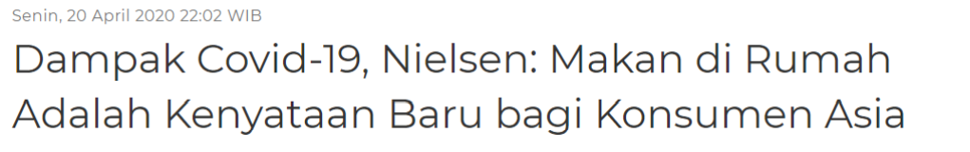
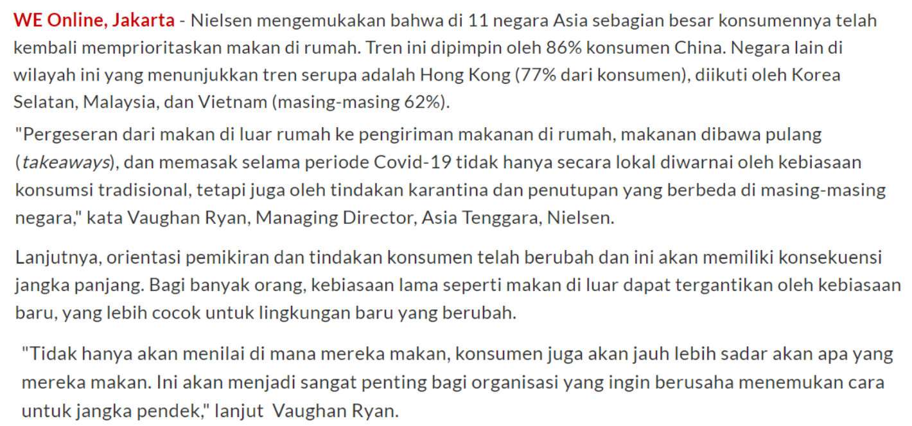

Slide 25
Aktifitas yang dapat mendorong Literasi membaca danLiterasi matematika (Numerasi)
Apakah fenomena tersebut terjadi atau tidak di Indonesia? Temukan artikel, hasil survey serta data-data yang menjelaskannya.
Sektor usaha yang terimbas secara positif atau negatif dengan adanya fenomena sosial tersebut
Aktifitas | Kompetensi yang digunakan
Apakah fenomena tersebut terjadi atau tidak di Indonesia? Temukan artikel, hasil survey serta data-data yang menjelaskannya. | Menentukan kata kunci yang efektif Menentukan artikel yang relevan Menrangkum dan menyimpulkan Mengevaluasi artikel apakah dapat dipercaya atau tidak
Sektor usaha yang terimbas secara positif atau negatif dengan adanya fenomena sosial tersebut | Memahami data Mengaktualisasi data sebagai imbas positif atau negative Bernalar untuk menjustufukasi sektor yang terimbas dengan dukungan data
IMPLIKASI KE LITERASI MEMBACA DAN
LITERASI MATEMATIKA (NUMERASI)

Slide 26
Tugas Pengawas Satuan Pendidikan menurut Permen PANRB no. 21 Tahun 2010 pasal 5
melaksanakan tugas pengawasan akademik dan managerial pada satuan pendidikan yang meliputi
penyusunan program pengawasan;
pelaksanaan pembinaan;
pemantauan pelaksanaan delapan standar nasional pendidikan;
penilaian, pembimbingan dan pelatihan profesional guru;
evaluasi hasil pelaksanaan program pengawasan; dan
pelaksanaan tugas kepengawasan di daerah khusus.

Slide 27
CONTOH SOAL AKM

Slide 28
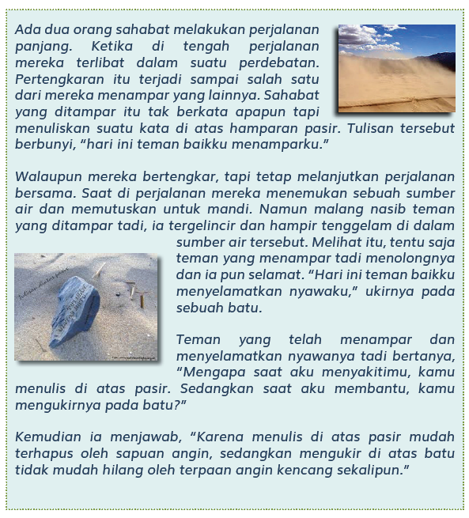
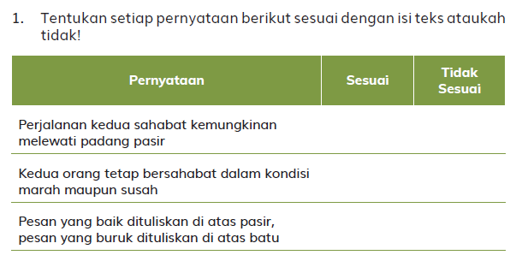
Contoh Soal AKM Literasi Membaca Kelas 5
Teks Fiksi, Konteks Personal
Pesan tersampaikan secara utuh dan memiliki makna mendalam. Asesmen tidak lagi sekedar mengukur namun juga menginspirasi
Siswa diuji kemampuannya menginterpretasi isi teks
28

Slide 29
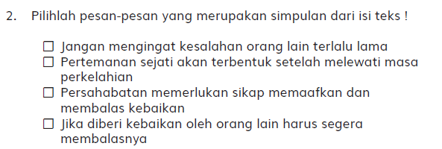
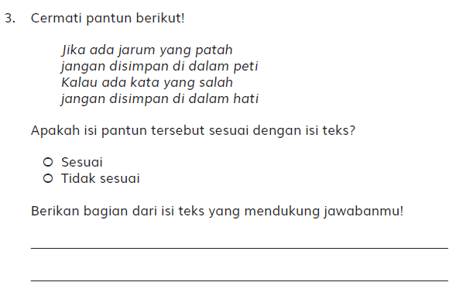
Contoh Soal AKM Literasi Membaca Kelas 5
Teks Fiksi, Konteks Personal
Meskipun di jenjang SD/MI, namun siswa diukur kemampuannya merefleksikan serta mengaitkan isi teks dengan hal lain di luar teks. Pada contoh soal di samping adalah mengaitkan dengan isi pantun.

Slide 30
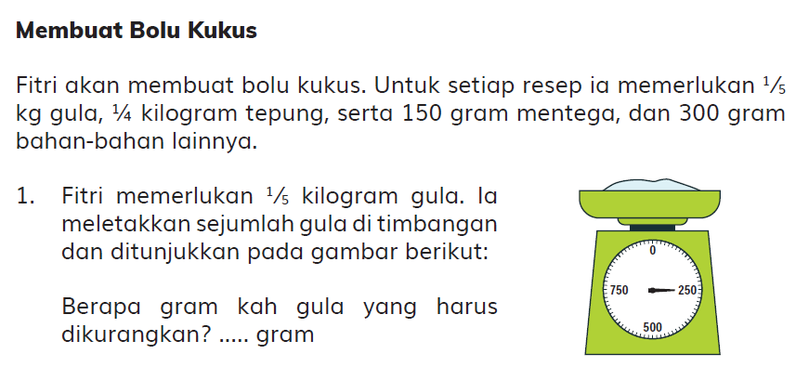
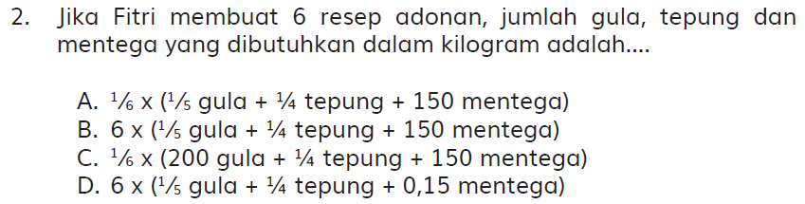
Contoh Soal AKM Numerasi Kelas 5
Konten Geometri dan Pengukuran, Konteks Personal
Pada soal tersebut diberikan konteks dunia nyata membuat kue dengan konversi satuan berat.
Selain itu, siswa dituntut mampu memformulasikan masalah dunia nyata ke dalam formula matematika

Slide 31
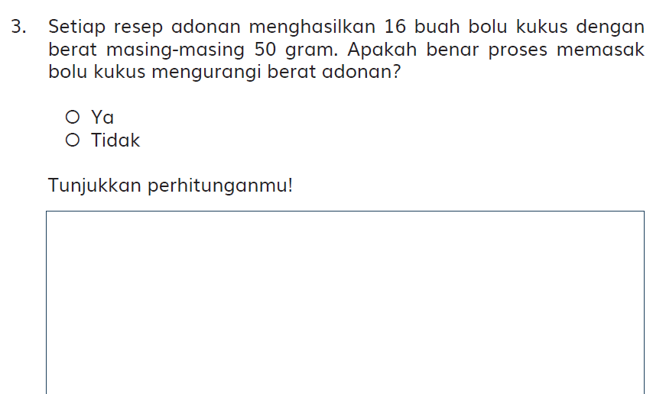
Contoh Soal AKM Numerasi Kelas 5
Konten Geometri dan Pengukuran, Konteks Personal
Pada soal ini, siswa dihadapkan pada fakta matematika sekaligus memantik keingintahuan siswa bahwa proses memasak dapat mengurangi berat bahan masakan
31

Slide 32
TERIMA KASIH

